Slide 1

你一定会听见的

Slide 2


PPT模板下载：www.1ppt.com/moban/ 行业PPT模板：www.1ppt.com/hangye/
节日PPT模板：www.1ppt.com/jieri/ PPT素材下载：www.1ppt.com/sucai/
PPT背景图片：www.1ppt.com/beijing/ PPT图表下载：www.1ppt.com/tubiao/
优秀PPT下载：www.1ppt.com/xiazai/ PPT教程： www.1ppt.com/powerpoint/
Word教程： www.1ppt.com/word/ Excel教程：www.1ppt.com/excel/
资料下载：www.1ppt.com/ziliao/ PPT课件下载：www.1ppt.com/kejian/
范文下载：www.1ppt.com/fanwen/ 试卷下载：www.1ppt.com/shiti/
教案下载：www.1ppt.com/jiaoan/

Slide 3

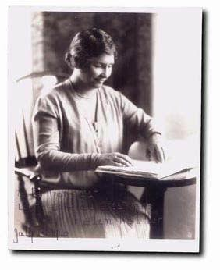
海伦·凯勒１８８０年出生于美国。在她一岁半的时候，一场重病夺去了她的视力和听力，接着，她又丧失了语言表达能力。然而就在这黑暗而又寂寞的世界里，她竟然学会了读书和说话，并以优异的成绩毕业于美国拉德克利夫学院，成为一个学识渊博，掌握英、法、德、拉丁、希腊五种文字的著名作家和教育家。她走遍美国和世界各地，把自己的一生献给了盲人福利和教育事业。她赢得了世界各国人民的赞扬，并得到许多国家政府的嘉奖。
海伦·凯勒１８８０年出生于美国。在她一岁半的时候，一场重病夺去了她的视力和听力，接着，她又丧失了语言表达能力。然而就在这黑暗而又寂寞的世界里，她竟然学会了读书和说话，并以优异的成绩毕业于美国拉德克利夫学院，成为一个学识渊博，掌握英、法、德、拉丁、希腊五种文字的著名作家和教育家。她走遍美国和世界各地，把自己的一生献给了盲人福利和教育事业。她赢得了世界各国人民的赞扬，并得到许多国家政府的嘉奖。
海伦·凯勒１８８０年出生于美国。在她一岁半的时候，一场重病夺去了她的视力和听力，接着，她又丧失了语言表达能力。然而就在这黑暗而又寂寞的世界里，她竟然学会了读书和说话，并以优异的成绩毕业于美国拉德克利夫学院，成为一个学识渊博，掌握英、法、德、拉丁、希腊五种文字的著名作家和教育家。她走遍美国和世界各地，把自己的一生献给了盲人福利和教育事业。她赢得了世界各国人民的赞扬，并得到许多国家政府的嘉奖。

Slide 4

课文范读
要求：
1.用心聆听，注意字词读音。
2.体会如何朗读，把握作者语言风格。

Slide 5

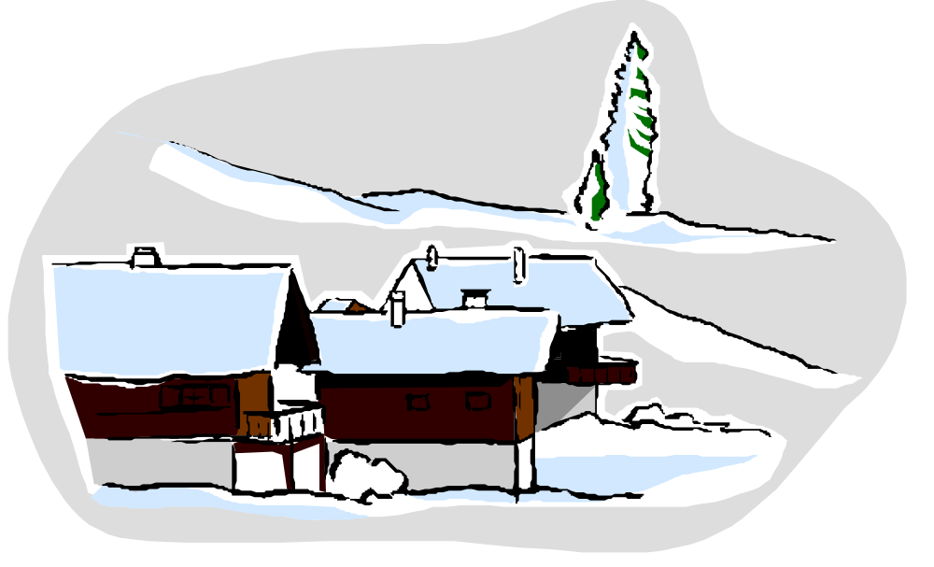
预习检查
1.给下列加点字注音
(pū)
顷刻 噗
喷嚏 过滤
唠叨 嘈杂
(qīng)
(pēn tì)
(lǜ)
(cáo)
(láodao)

Slide 6
预习检查
2.解释成语，并用它们写一段话
充耳不闻：
形容存心不听别人的话。
内心动也没动，指对应该关心注意的事毫不关心。
无动于衷：
视而不见：
尽管睁着眼睛看，却什么也看不见，表示不重视或不注意。
不折不扣：
一点不打折扣，表示完全的，十足的，一点不差。

Slide 7
课文细读品味
1. 自读课文,品味课文语言特色
（要求：语言亲切自然，就像和朋友促膝谈心，不要读的像朗读表演，夸张做作。）

Slide 8
课文细读品味
2.选读精美语段，并说说自己的感受。

Slide 9

文章语言特色
1.有的活泼风趣，优美形象。
如：“蒲公英有一蓬金黄色的头发，当起风的时候，头发互相亲触着，像磨砂纸那样沙沙地一阵细响，转眼间，她的头发，全被风儿梳掉了！”

Slide 10

文章语言特色
2.运用排比，增强了文章的表达效果
如：你总听过风吹的声音吧？当微风吹过柳梢，当清风拂过明月，当狂风扑过巨浪，当台风横跃山岭，你总听到些什么吧？

Slide 11
文章语言特色
3.运用问句，拉近距离引发读者思考
如：你善于用你的耳朵吗？你听见了世界的声音吗？你用心听了吗？你听见了什么？

Slide 12
问题研讨
1.全文用第二人称”你”来叙述，改成第一人称“我们”好不好？
2.课文为什么写声音从“无声”写起？
（逐层分析：什么是声音？课文中有没有准确解释？“蒲公英梳头”，“蚂蚁小跑步”雪花飘落“有没有声音？从无声写起有何意图?）

Slide 13

延伸拓展 连接生活
在文中，作者认为一个人如果会“听”，就会活得充实，体会更多的生活乐趣；相反，不会听的人内心世界将会封闭，退缩。结合你的生活体验，说说你的认识。

Slide 14
生活乐趣的大小是随着你对生活的关心程度而定的
—法国 蒙田

Slide 15



声音游戏
声音1
声音2
声音3
声音4
声音5
声音6

Slide 16

用心聆听生活
感受生命乐趣

Slide 17

作业布置
1.摘抄文中优美语段并做赏析。
2.用心倾听生活中的声音，并写下最让你感动的声音和感受。

